Slide 1

안전보건교육 교재
2026년4월
[3대 사고유형 · 8대 위험요인 / 비상대비훈련]

Slide 2
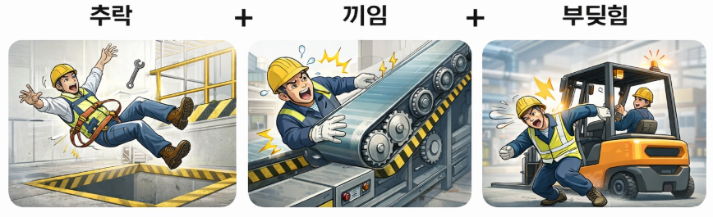
교육 목적
현장에서 가장 많이 발생하는 사고를 정확히 안다.
작업 전 위험요인을 직접 확인하고 작업한다.
같은 사고가 반복되지 않도록 원인을 제거한다.
사고 발생 시 즉시 멈추고, 보고 / 대피한다.

Slide 3
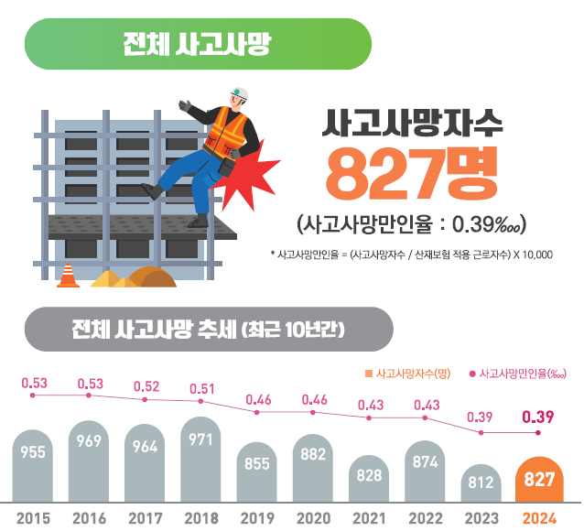
산업재해 현실
2024년 사고사망자 827명 발생
사고는 줄지 않고 지속 반복
같은 원인의 사고가 계속 발생
▷대부분의 사고는 이미 알고
있는 위험에서 발생
자료 : 산업안전포털

Slide 4
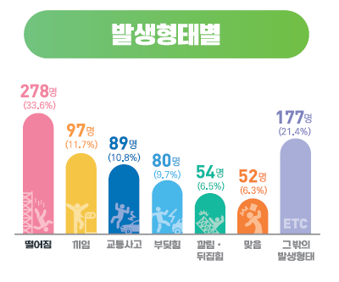
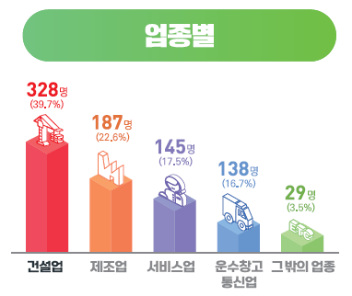
3대 사고유형
사고 10건 중 약 5건은 추락∙끼임∙부딪힘.
이 3가지 사고만 관리해도 사고의 절반은 줄일 수 있음.
제조업은 설비와 관련된 끼임∙부딪힘 등의 사고 위험이 특히 높음.
자료 : 산업안전포털

Slide 5
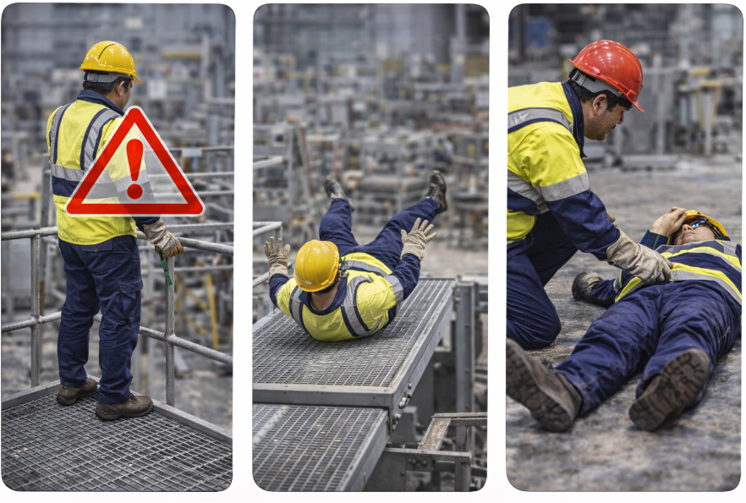
‘추락' 이란?
고소작업, 작업발판, 개구부, 사다리 등에서 작업자가 떨어지는 사고.
사망으로 이어질 위험이 큰 사고임.

Slide 6
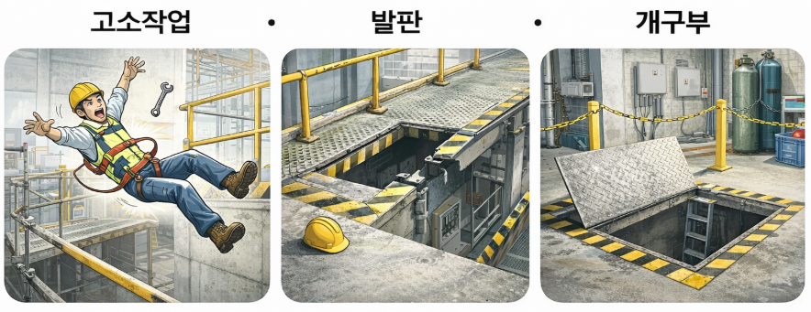
추락 원인
난간 없이 작업하다 발 헛디딤
안전대 안 걸고 작업하다 그대로 추락
개구부 덮개 없이 작업하다 빠짐

Slide 7
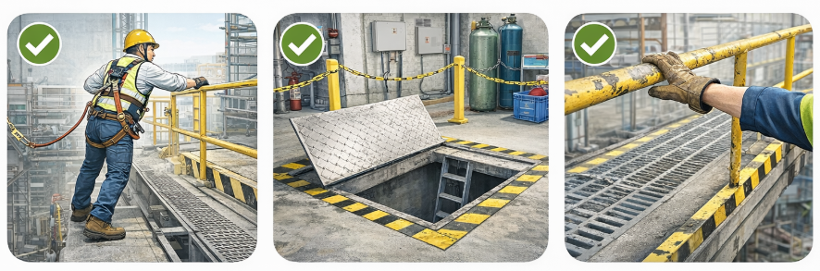
추락 예방
2m 이상 작업 시 안전대 미착용→ 작업금지
* 낮은 위치에서도 사망사고 발생 가능
개구부는 반드시 ‘덮개’ 고정 후 작업.
난간 및 발판 상태 확인 후 작업.

Slide 8
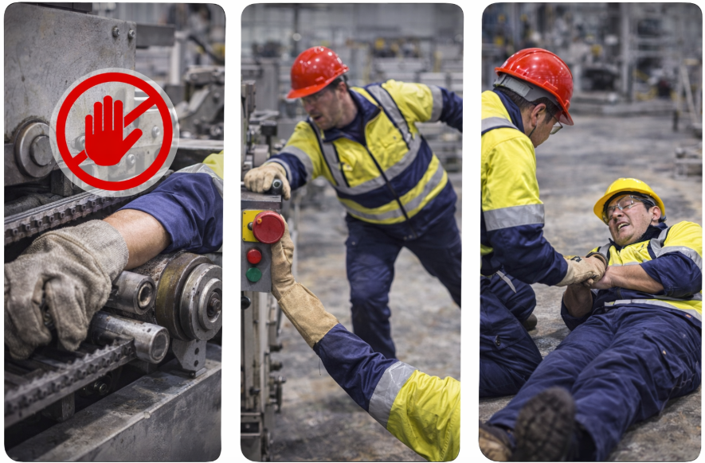
‘끼임' 이란?
기계, 컨베이어, 회전체 등에 신체 일부가 끼이거나
말려 들어가는 사고
정지하지 않은 상태에서 손 넣는 순간 사고 발생
사례 : 가동 중인 롤러 청소시 장갑이 말려 들어감

Slide 9
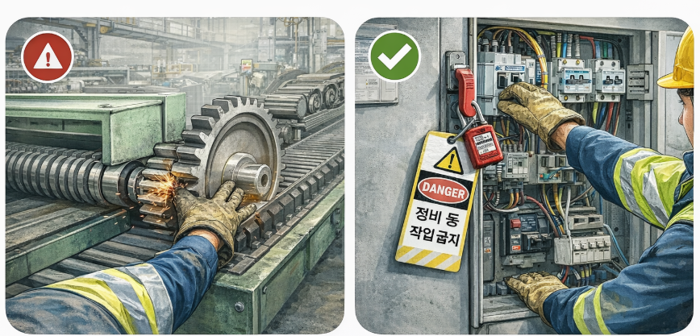
끼임 원인
방호장치 없이 가동 상태로 작업하다 끼임
정지 없이 청소∙점검 중 손 집어넣다 사고
전원 차단 없이 정비하다 재 가동으로 사고

Slide 10
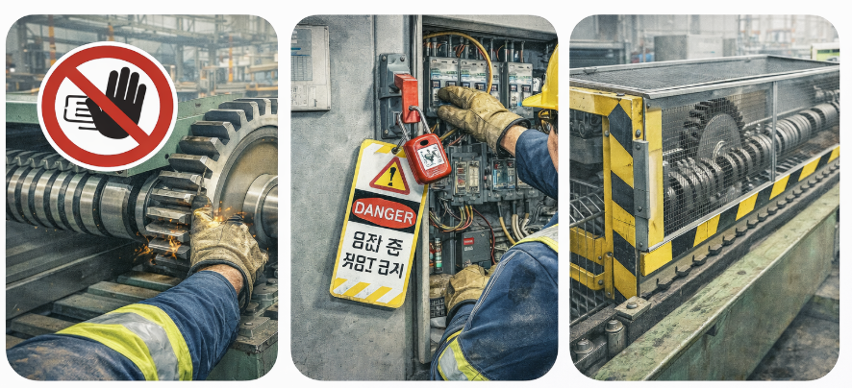
끼임 예방
가동 중 청소∙점검 절대 금지
정비 시 전원 완전 차단(Lock-out) 후 작업
방호장치 상태를 확인하고 작업
이상 발견 시 작업하지 말고 즉시 보고

Slide 11
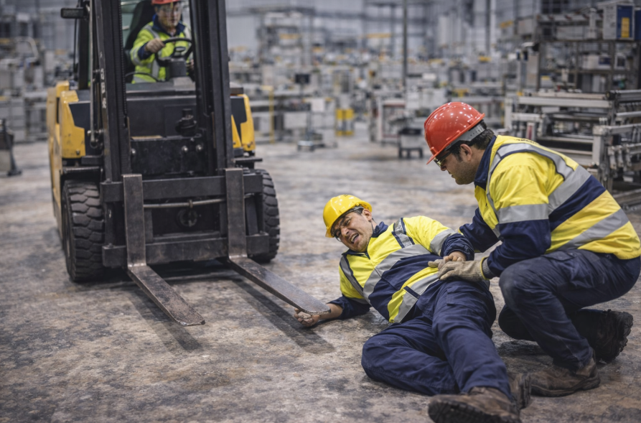
부딪힘 정의
지게차, 설비, 구조물 등에 작업자가 부딪히거나 충돌하는 사고.
주로 장비와 사람이 같은 공간에서 작업할 때 발생
사례 : 후진하는 지게차를 못보고 접근하다 충돌

Slide 12
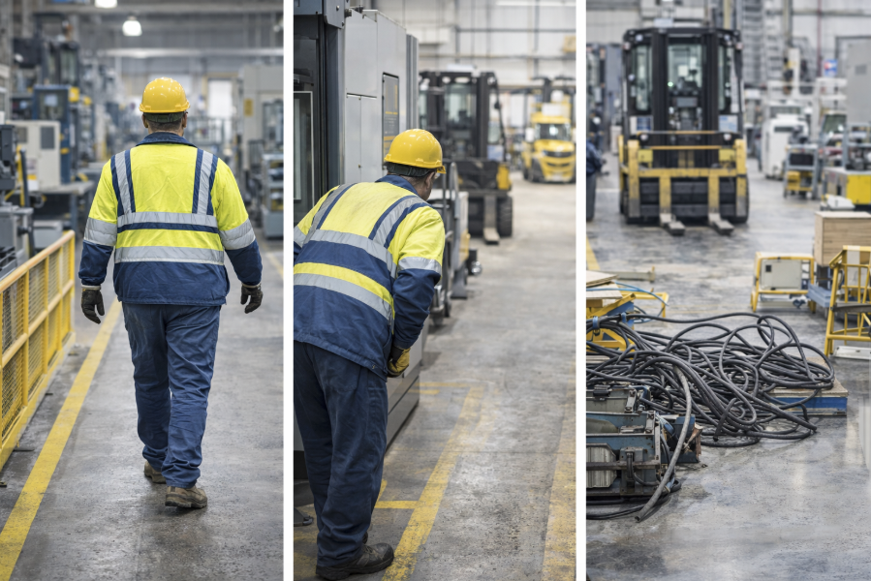
부딪힘 원인
보행자 통로 없이 지게차와 혼재 작업하다 충돌
사각지대 확인 없이 이동하다 지게차와 충돌
지게차 이동 경로에 장애물로 시야 가려 사고 발생

Slide 13
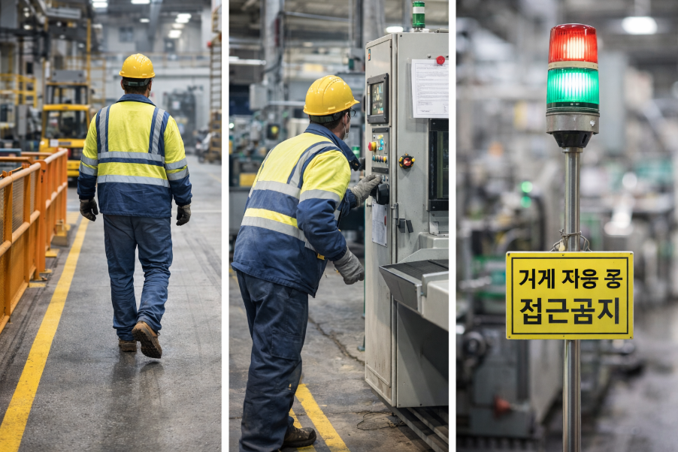
부딪힘 예방
보행자 통로를 구분하고 이동
사각지대 진입 전 반드시 정지 후 확인
경광등 및 경보음 작동 상태를 확인
지게차 작업 시 신호수 없이 작업 금지

Slide 14
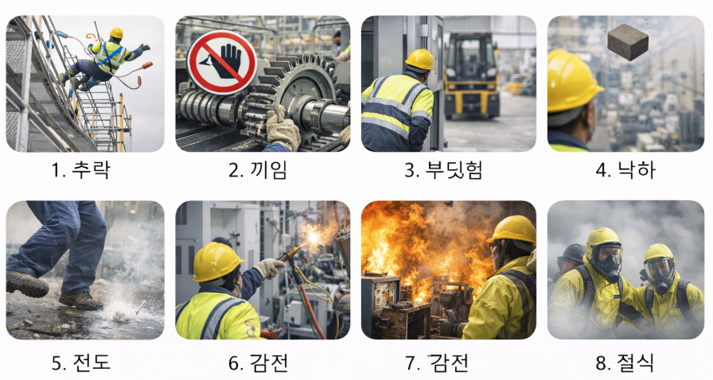
8대 위험요인
1. 비계 2. 지붕 3. 사다리 4. 고소작업대 5. 방호장치
6. LOTO 7. 혼재작업 8.충돌방지장치
“이 8가지만 관리해도 대부분 사고는 예방 가능＂

Slide 15
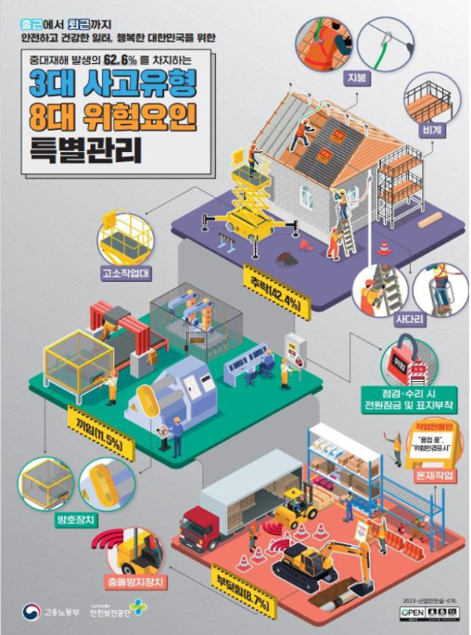
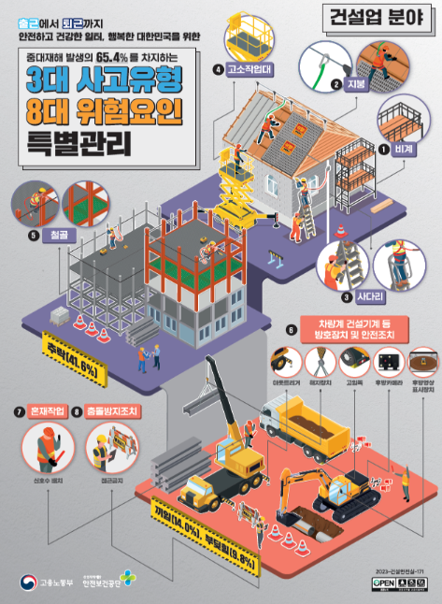

Slide 16
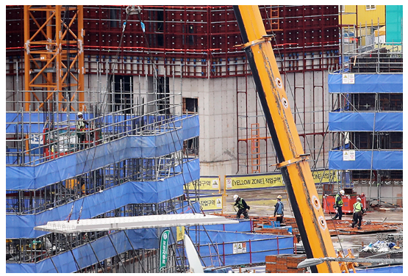
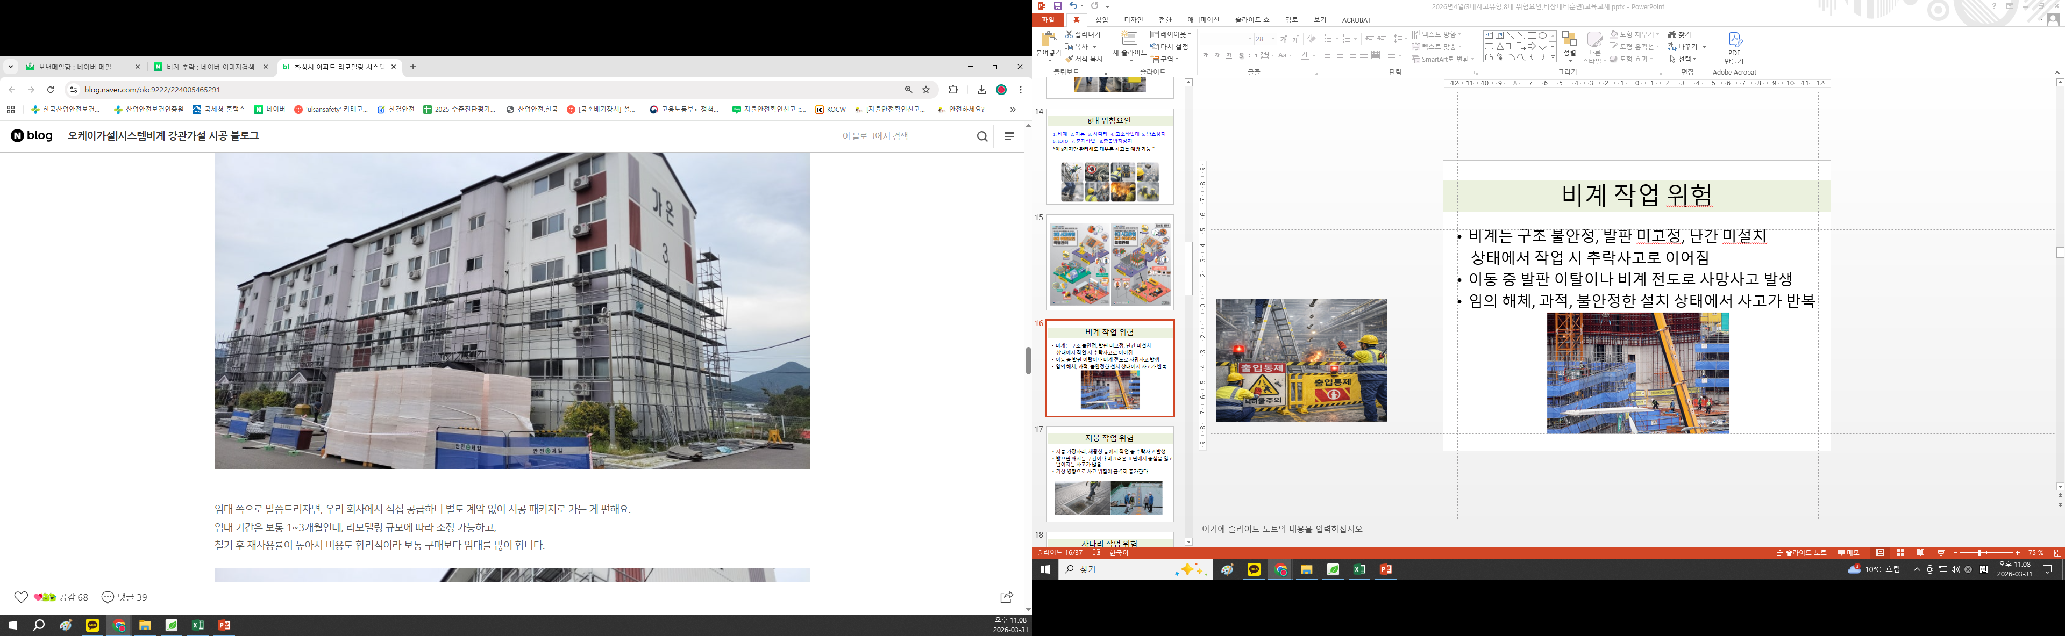
비계 작업 위험
비계는 구조 불안정, 발판 미 고정, 난간 미 설치
상태에서 작업 시 추락사고로 이어짐
이동 중 발판 이탈이나 비계 전도로 사망사고 발생
임의 해체, 과적, 불안정한 설치 상태에서 사고가 반복

Slide 17
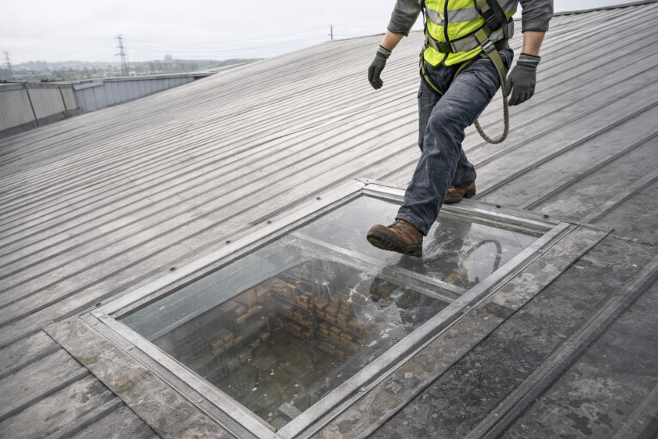
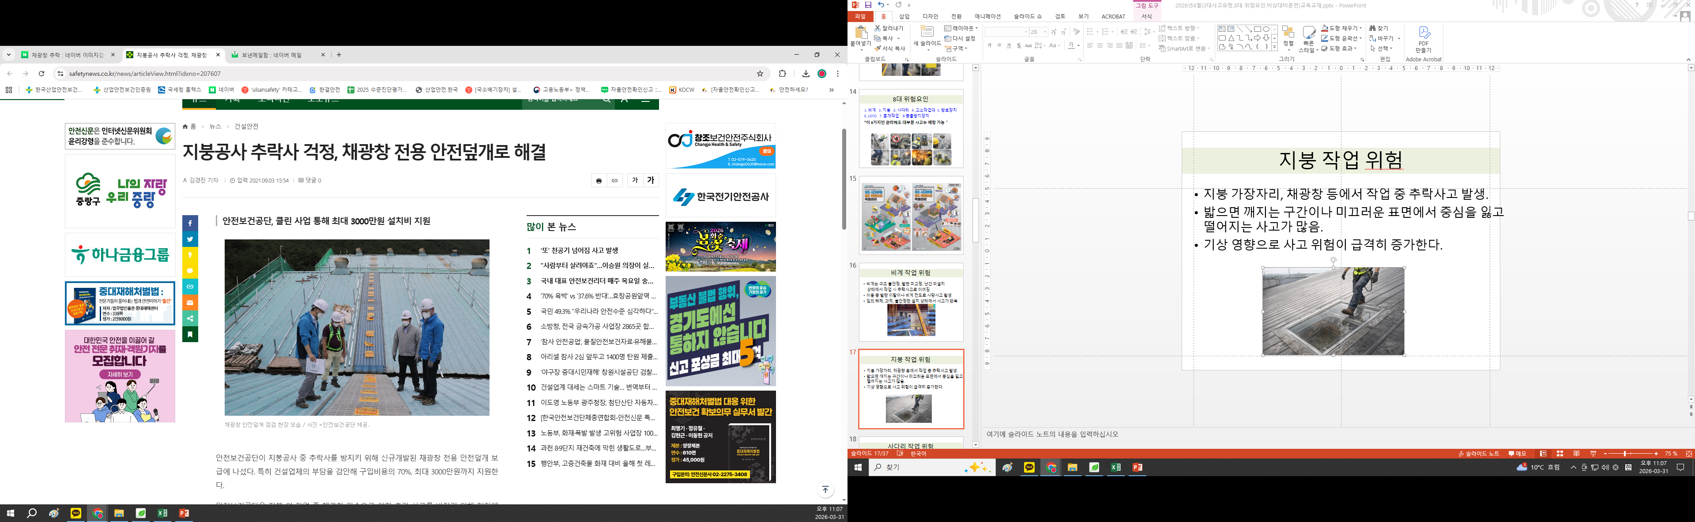
지붕 작업 위험
지붕 가장자리, 채광창 등에서 작업 중 추락사고 발생.
밟으면 깨지는 구간이나 미끄러운 표면에서 중심을 잃고 떨어지는 사고가 많음.
기상 영향으로 사고 위험이 급격히 증가한다.

Slide 18
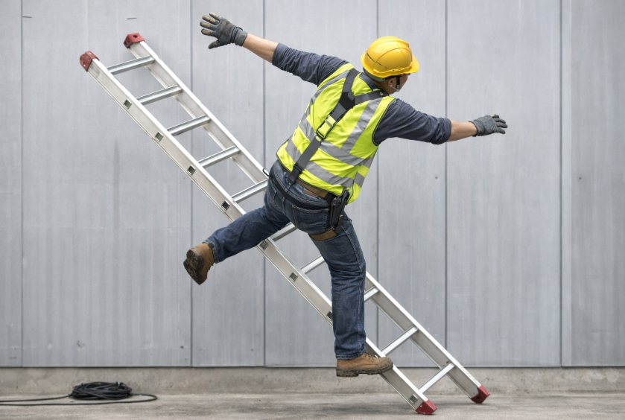
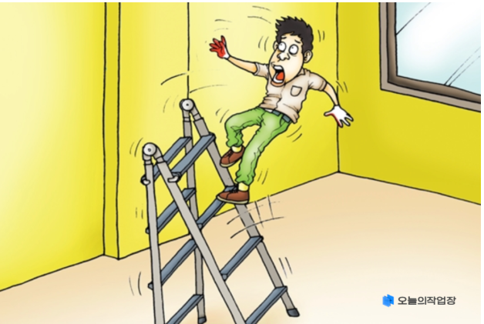
사다리 작업 위험
사다리는 고정 불량, 각도 불량, 미끄러짐으로 인해
전도 및 추락사고 발생.
상체를 과도하게 이동하거나 중심이 무너지면 바로 낙하로 이어짐.

Slide 19
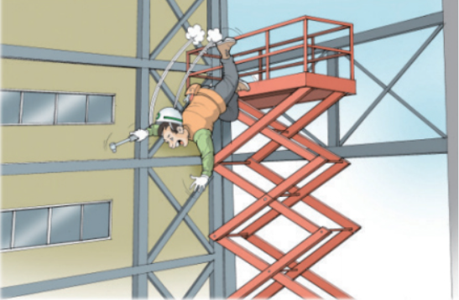
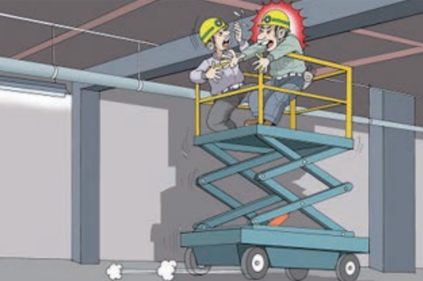
고소작업대 위험
고소작업대는 작업대 이탈, 전도, 협착으로 인한
사고가 발생.
작업 중 중심 이동이나 충격으로 사고가 발생.

Slide 20
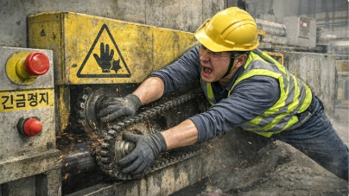
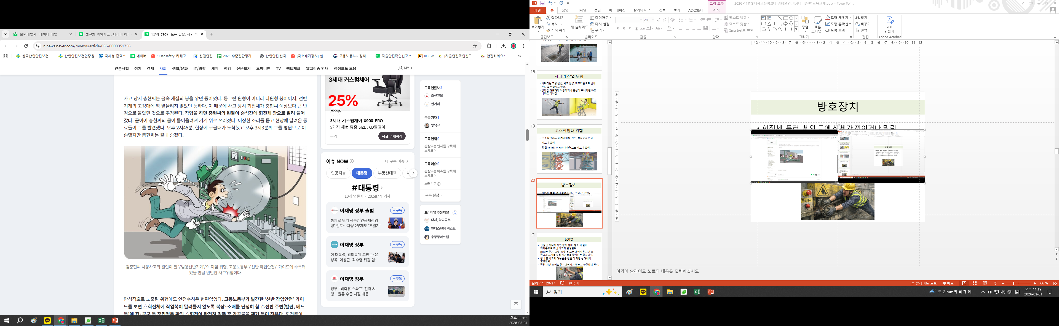
방호장치
회전체, 롤러, 체인 등에 신체가 끼이거나 말림.
방호장치가 없거나 해체된 상태에서 사고가 반복.
짧은 순간의 접촉으로도 중대재해로 이어짐.

Slide 21
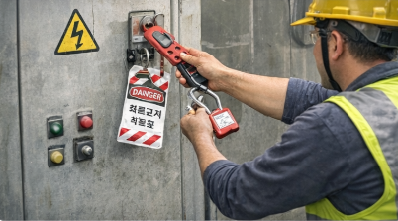
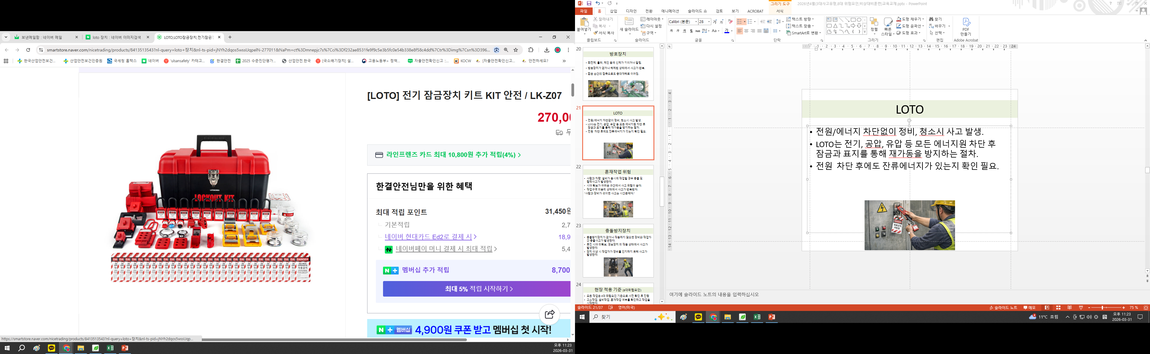
LOTO
전원/에너지 차단없이 정비, 청소시 사고 발생.
LOTO는 전기, 공압, 유압 등 모든 에너지원 차단 후 잠금과 표지를 통해 재가동을 방지하는 절차.
전원 차단 후에도 잔류에너지가 있는지 확인 필요.

Slide 22
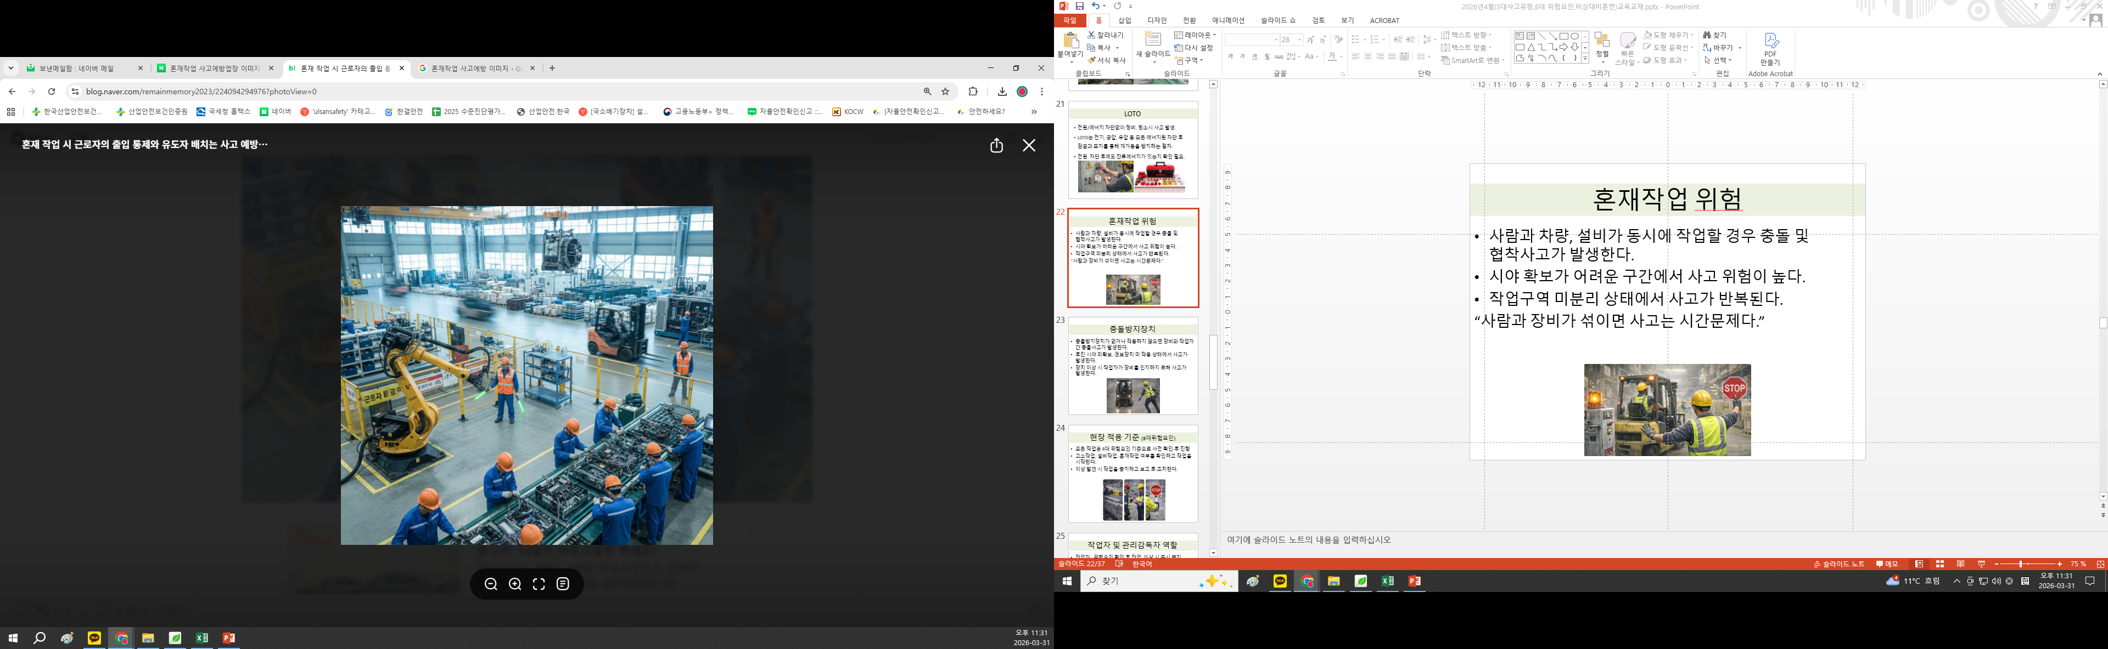
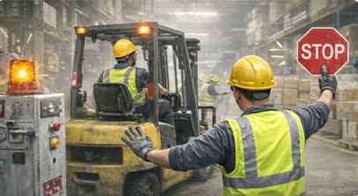
혼재작업 위험
사람과 차량, 설비가 동시에 작업할 경우 충돌 및 협착사고가 발생.
시야 확보가 어려운 구간에서 사고 위험이 높음.
작업구역 미분리 상태에서 사고가 반복.
“사람과 장비가 섞이면 사고는 시간문제다.”

Slide 23
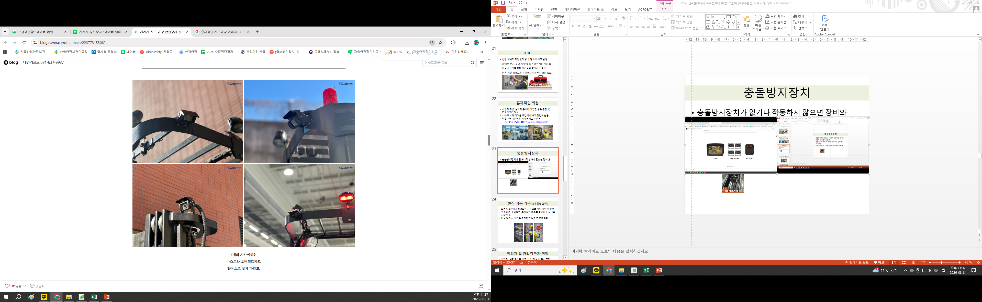
충돌방지장치
충돌방지장치가 없거나 작동하지 않으면 장비와
작업자 간 충돌사고 발생.
후진시 시야 미확보, 경보장치 미 작동 상태에서
사고 발생.
작업자가 장치 고장을 인지하지 못해 사고 발생.

Slide 24
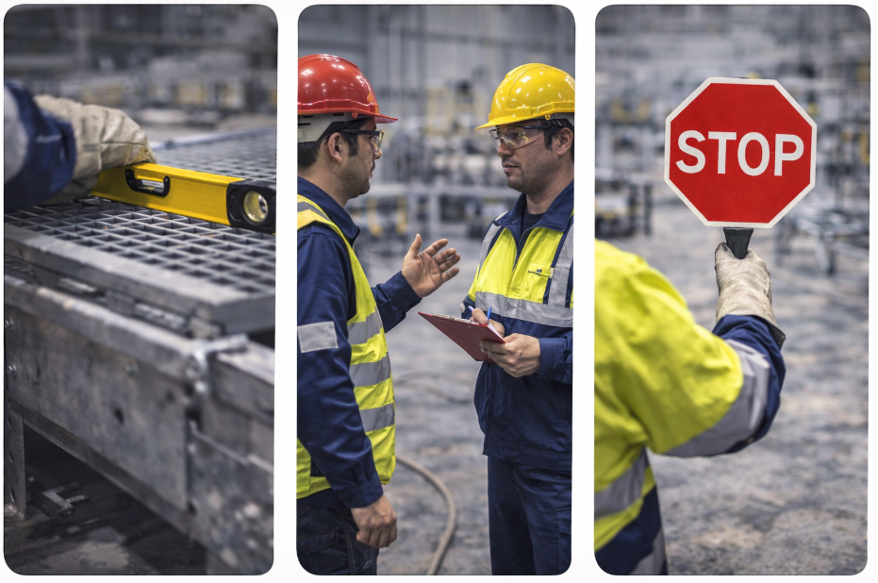
현장 적용 기준 (8대위험요인)
모든 작업은 8대 위험요인 기준으로 사전 확인 후 진행.
고소작업, 혼재작업 여부를 확인하고 작업을 시작.
이상 발견 시 작업을 중지하고 보고 후 조치.

Slide 25
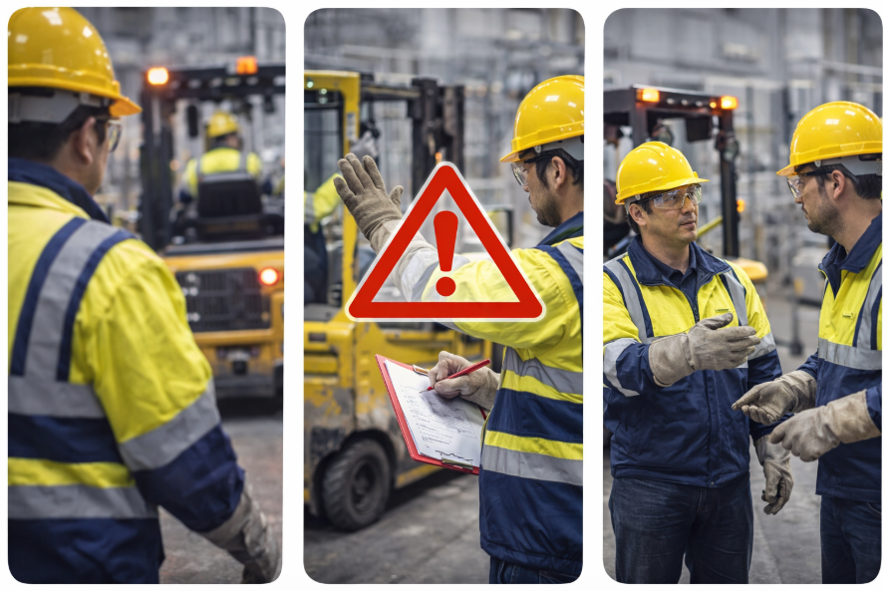
작업자 및 관리감독자 역할
작업자 : 위험요인 확인 후 작업, 이상 시 즉시 중지
관리감독자 : 작업 전 안전상태 확인 후 승인
정비자 : 전원 차단 및 재 가동 전 확인
혼재작업 시 신호수 및 구역 통제 실시

Slide 26
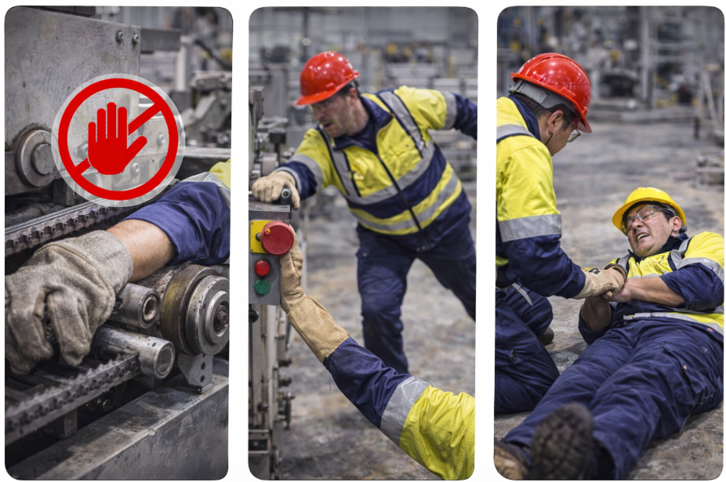
컨베이어 작업 체크
작업 전 방호장치 설치 상태 확인
점검·청소 시 반드시 LOTO 실시
가동 중 접근 금지 및 손 투입 금지
이상 소음·진동 발생 시 즉시 정지 후 확인

Slide 27
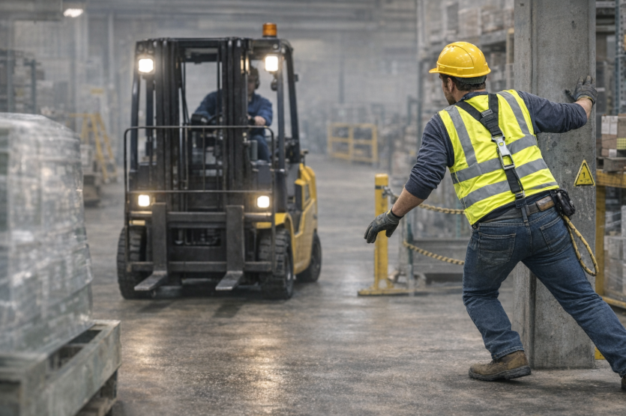
지게차 및 이동장비 작업체크
보행자 통로와 지게차 통로 구분 여부 확인
충돌방지장치(경광등·경보음) 작동 확인
후진 시 반드시 주변 확인 및 신호수 배치
혼재작업 구간은 속도 제한 및 출입 통제 실시

Slide 28
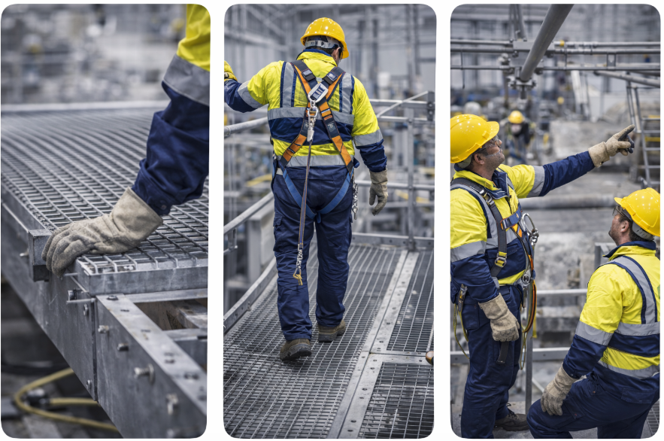
고소작업 체크
비계·사다리·고소작업대 안전상태 확인
안전대 체결 및 생명줄 설치 확인
발판 고정상태 및 추락방지시설 점검
기상상태 확인

Slide 29
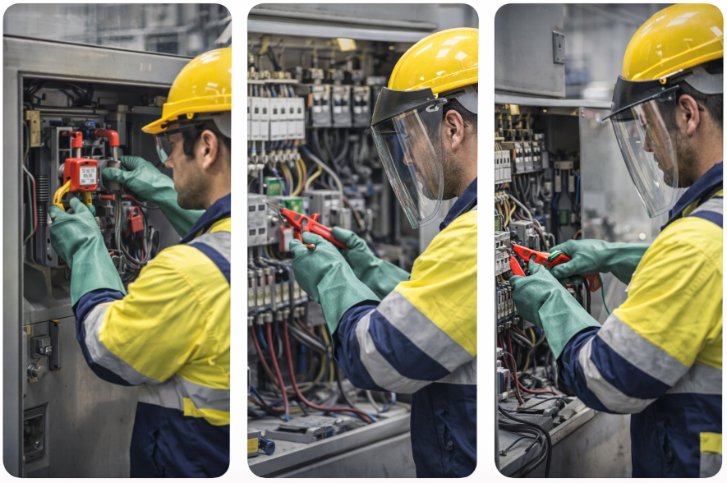
전기 및 정비 작업체크
작업 전 반드시 전원 차단 및 LOTO 실시
잔류에너지 제거 및 무전압 상태 확인
절연장갑 등 보호구 착용 후 작업
재가동 전 주변 인원 및 설비 상태 재확인

Slide 30
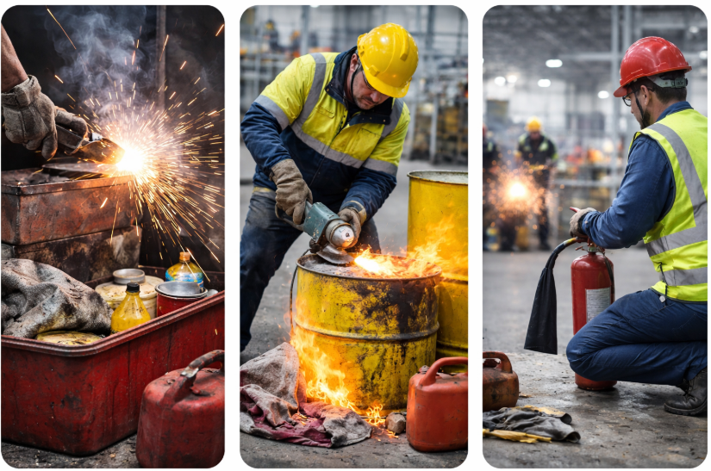
용 접
가연물 제거
화재감시자 배치
소화기 확인
작업 후 잔불까지 꼭 확인

Slide 31
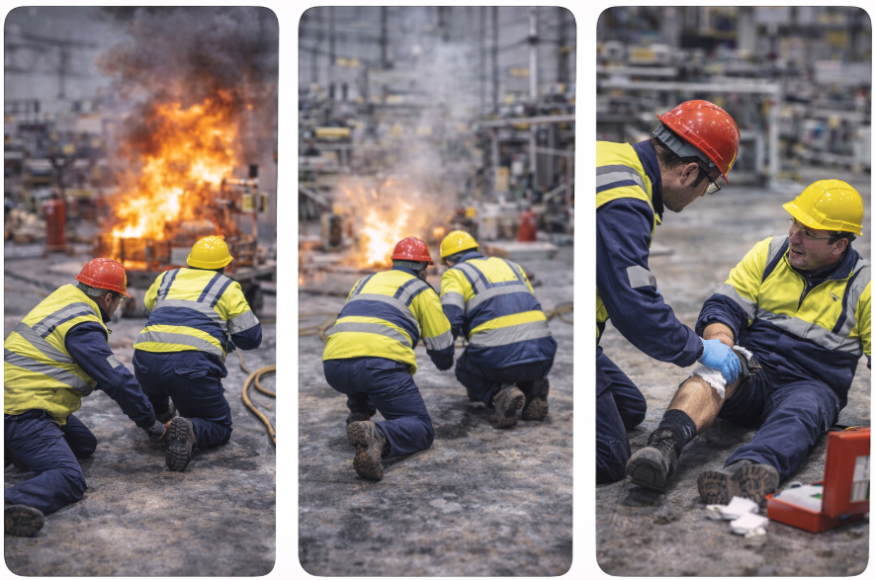
🚨 비상대비훈련
비상상황 대응 기본원칙
1. 사고 발생 시 즉시 작업 중지
2. 주변 인원 통제
3. 2차 사고 예방 우선
4. 즉시 보고

Slide 32
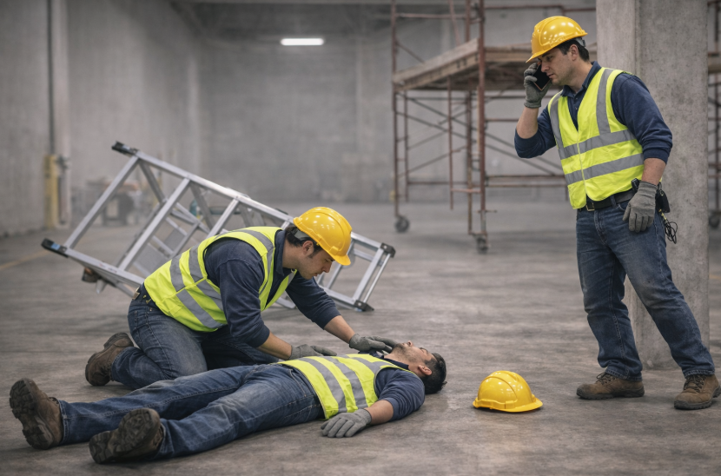
🚨 비상대비훈련
추락 사고 대응
1. 접근 전 위험요소 제거
2. 의식 확인
3. 불필요한 이동 금지
4. 신속 신고

Slide 33
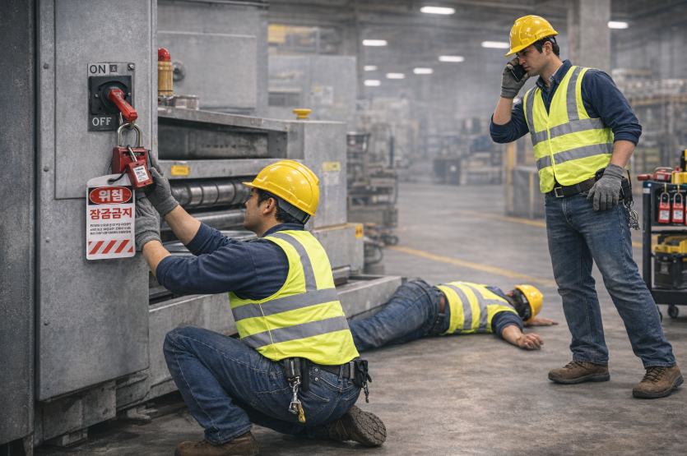
🚨 비상대비훈련
끼임
1. 즉시 전원 차단
2. 설비 정지 후 구조
3. 강제 제거 금지
4. 재가동 금지

Slide 34
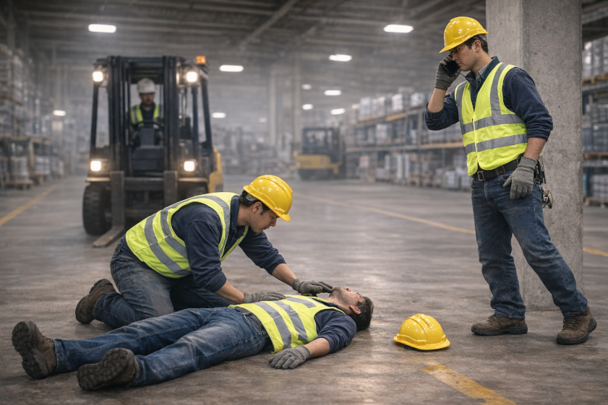
🚨 비상대비훈련
충돌
1. 장비 정지
2. 주변 통제
3. 부상자 확인
4. 2차 사고 방지

Slide 35
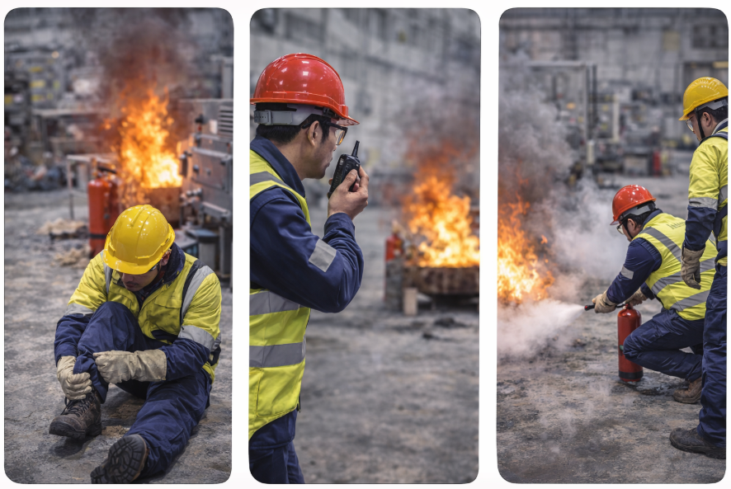
🚨 비상대비훈련
화재
1. 초기 진압 시도
2. 불가 시 즉시 대피
3. 119 신고
4. 주변 근로자 대피 유도

Slide 36
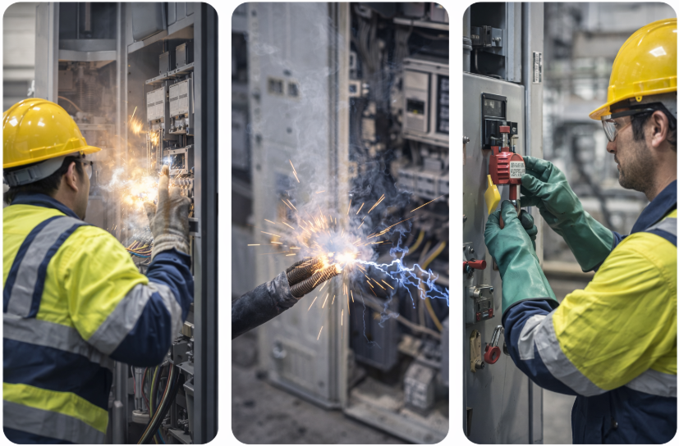
🚨 비상대비훈련
감전·질식
1. 전원 차단 후 접근
2. 보호대책 없이 진입 금지
3. 부도체 사용한 구조
4. 즉시 신고

Slide 37
오늘 작업 전 5가지 확인
방호장치 이상 없는지 확인한다
작업 통로 확보 상태 확인한다.
보호구 착용 상태 확인한다.
전원 차단 및 화재∙폭발 위험요인 확인한다.
비상 시 보고∙대피 방법 알고 작업한다.
“지금 바로 작업해도 안전합니까?”

